Slide 1


Sinh viên : Trần Đình Dũng MSSV : 21810510078 GVHD : ThS. Phạm Trọng Hoan
​
ĐỀ TÀI :​
THIẾT KẾ MÔ HÌNH HỆ THỐNG IOT GIÁM SÁT VÀ ĐIỀU KHIỂN TƯỚI TIÊU ​
THÔNG MINH CÂY DƯA LÊ TRONG CANH TÁC NHÀ KÍNH
Hà Nội, Ngày tháng năm 2025
TRƯỜNG ĐẠI HỌC ĐIỆN LỰC
KHOA ĐIỆN TỬ - VIỄN THÔNG

Slide 2
NỘI DUNG
TRÌNH BÀY
1
TỔNG QUAN DỰ ÁN
2
THIẾT KẾ - TRIỂN KHAI HỆ THỐNG - GIẢI THÍCH CÁCH HOẠT ĐỘNG CỦA TOÀN BỘ HỆ THỐNG
3
KIỂM THỬ - ĐÁNH GIÁ
4
KẾT LUẬN – HƯỚNG PHÁT TRIỂN

Slide 3


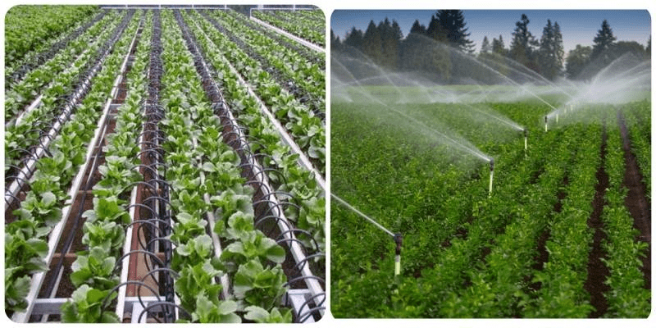
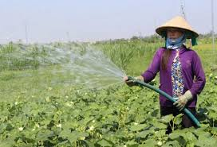
TỔNG QUAN DỰ ÁN
1.1. Đặt vấn đề
Phương pháp tưới tiêu thủ công bằng sức người
❌ Về nhận lực
Tốn nhiều thời gian, công sức
Chi phí nhân công để vận hành việc tưới tiêu mỗi ngày
❌ Về tài nguyên
Khó kiểm soát được lượng nước tưới
Lãng phí nước, điện năng
❌ Về kỹ thuật/Năng suất
Không theo dõi được các thông số (độ ẩm đất, pH, nhiệt độ,…)
Không có dữ liệu đối chiếu

Slide 4
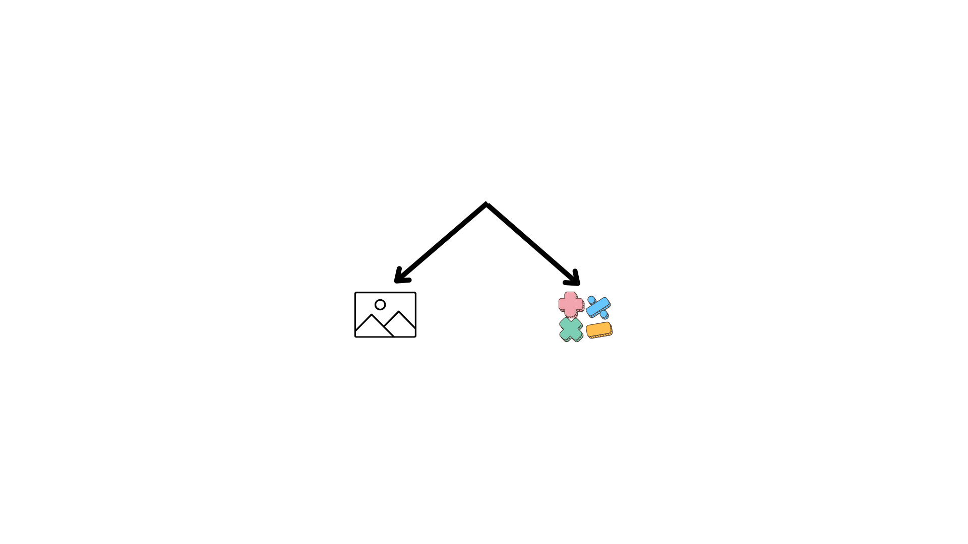


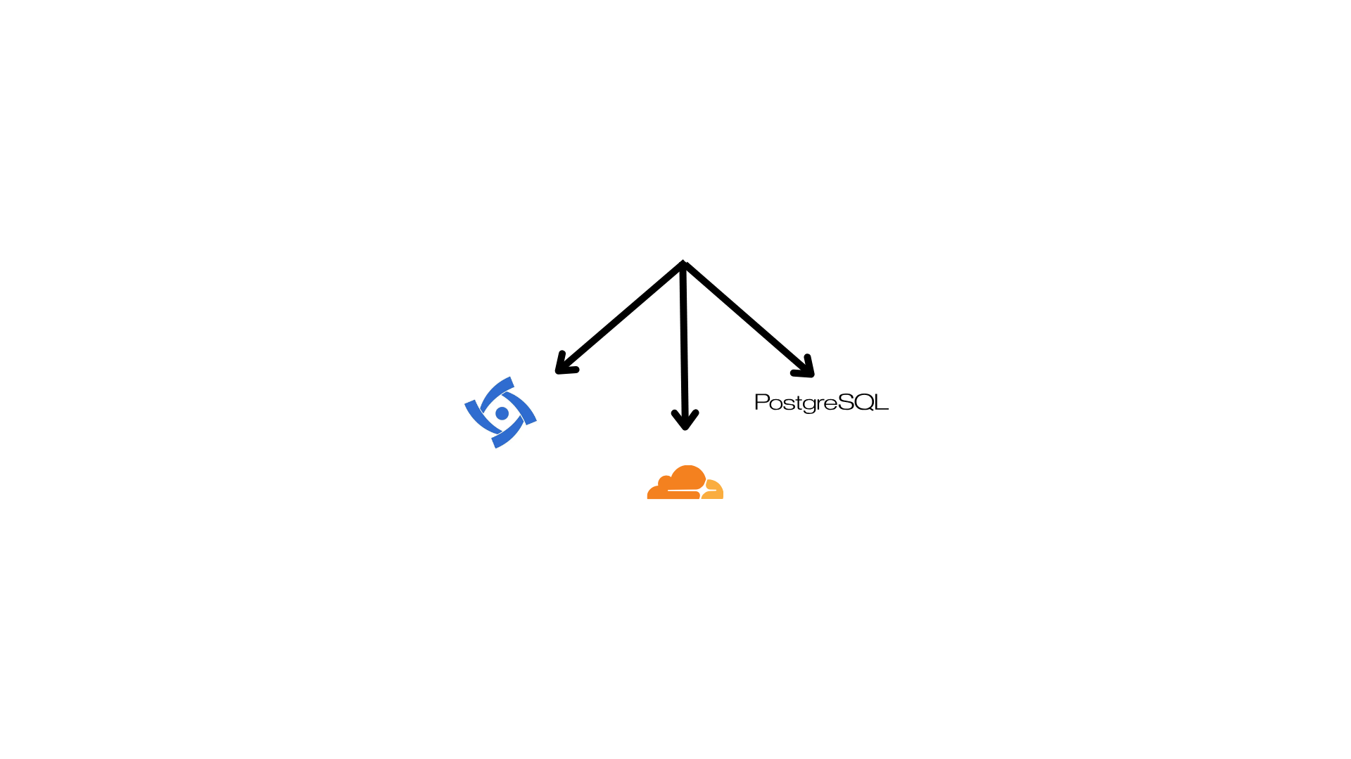

TỔNG QUAN DỰ ÁN
1.2. Mục tiêu của đồ án tốt nghiệp
KẾT HỢP
+
TIÊU CHÍ
Ổn định, realtime
Chính xác
Tối Ưu

Slide 5
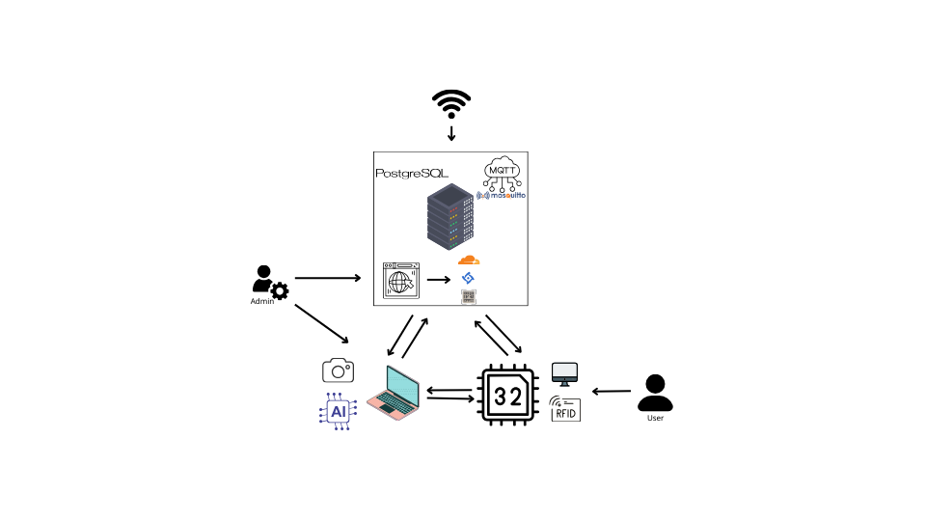
Bãi gửi xe ( hình ảnh mô hình bãi gửi xe
2
THIẾT KẾ - TRIỂN KHAI HỆ THỐNG - GIẢI THÍCH CÁCH HOẠT ĐỘNG CỦA TOÀN BỘ HỆ THỐNG
2.1. Tổng quan hệ thống
1
Aplication Layer
2​
Processing Layer
3
Network Layer
4
Perception Layer
IOT Layers
Tổng quan hệ thống

Slide 6
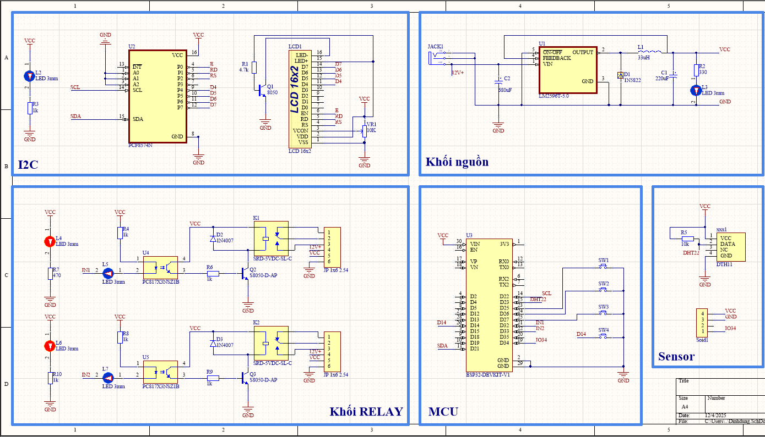

Bãi gửi xe ( hình ảnh mô hình bãi gửi xe
THIẾT KẾ - TRIỂN KHAI HỆ THỐNG - GIẢI THÍCH CÁCH HOẠT ĐỘNG CỦA TOÀN BỘ HỆ THỐNG
2
2.2. Sơ đồ thiết kế phần cứng

Slide 7
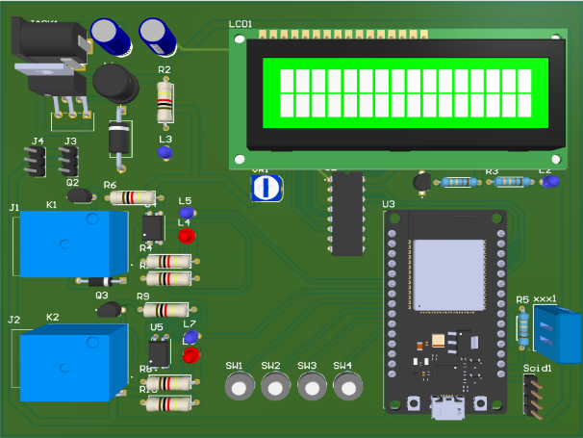
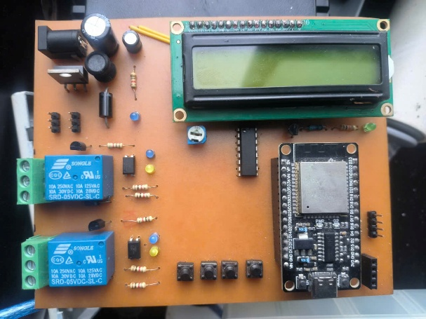
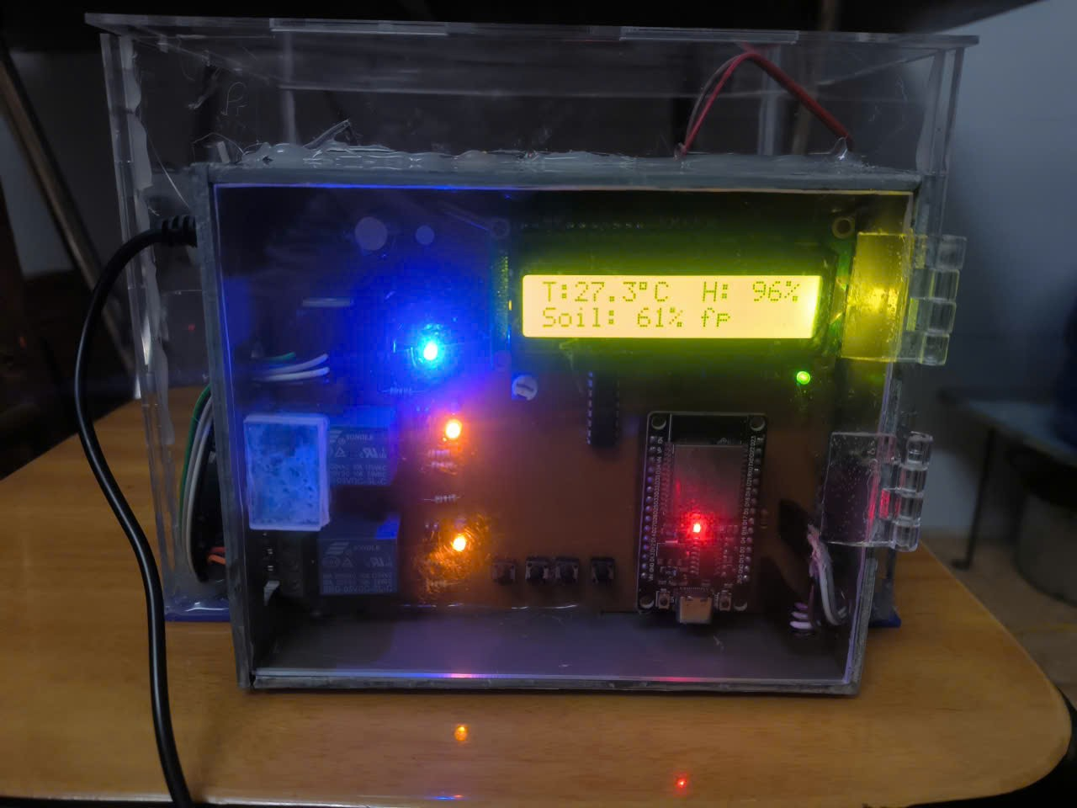
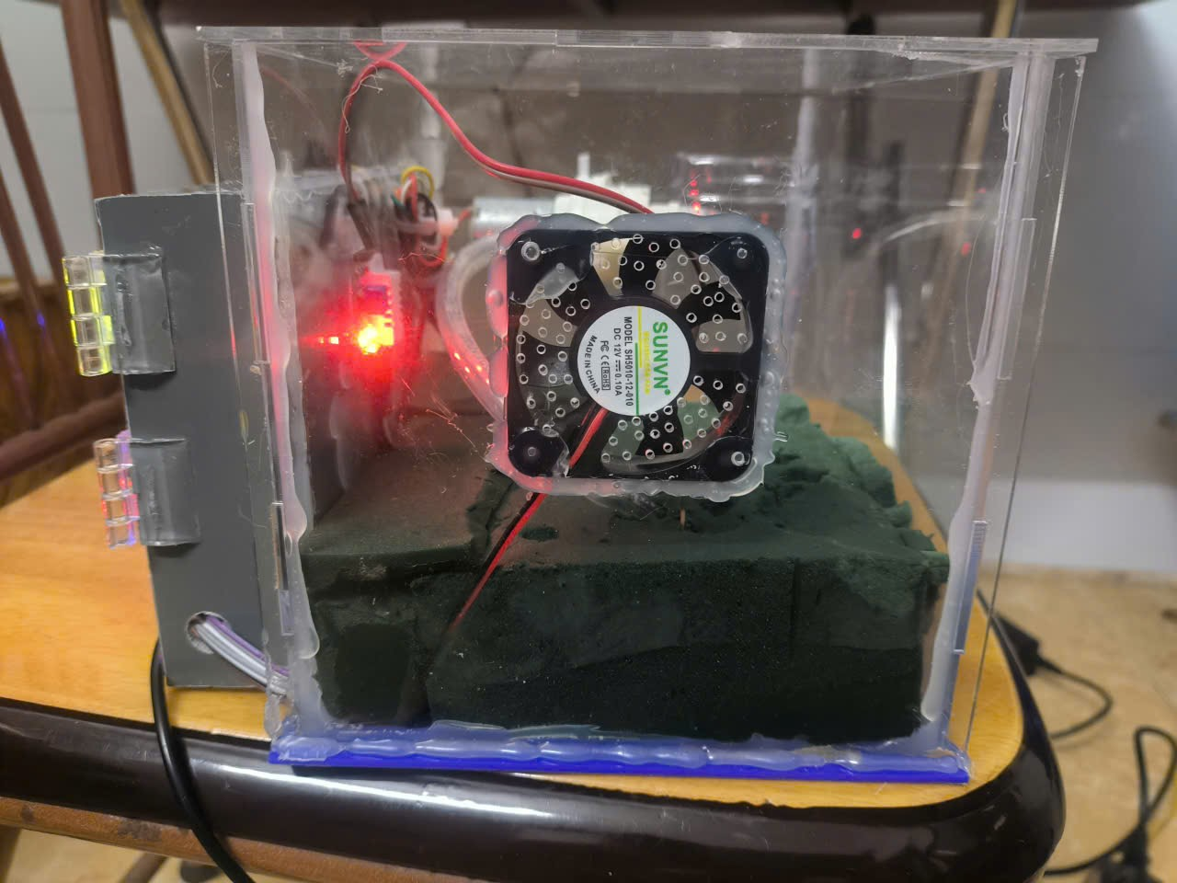
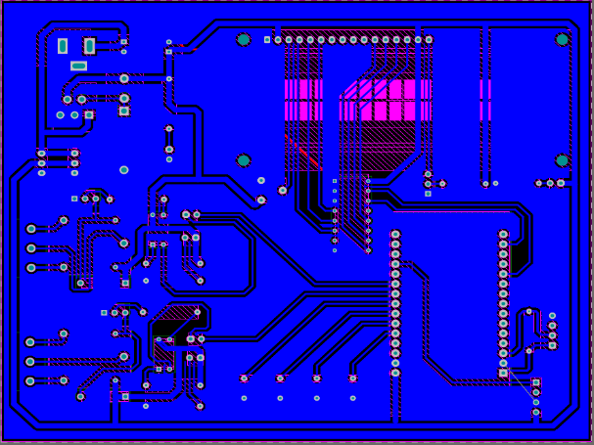
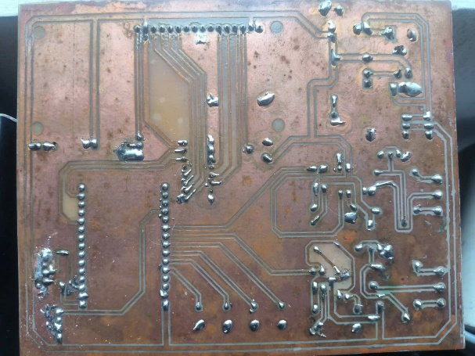
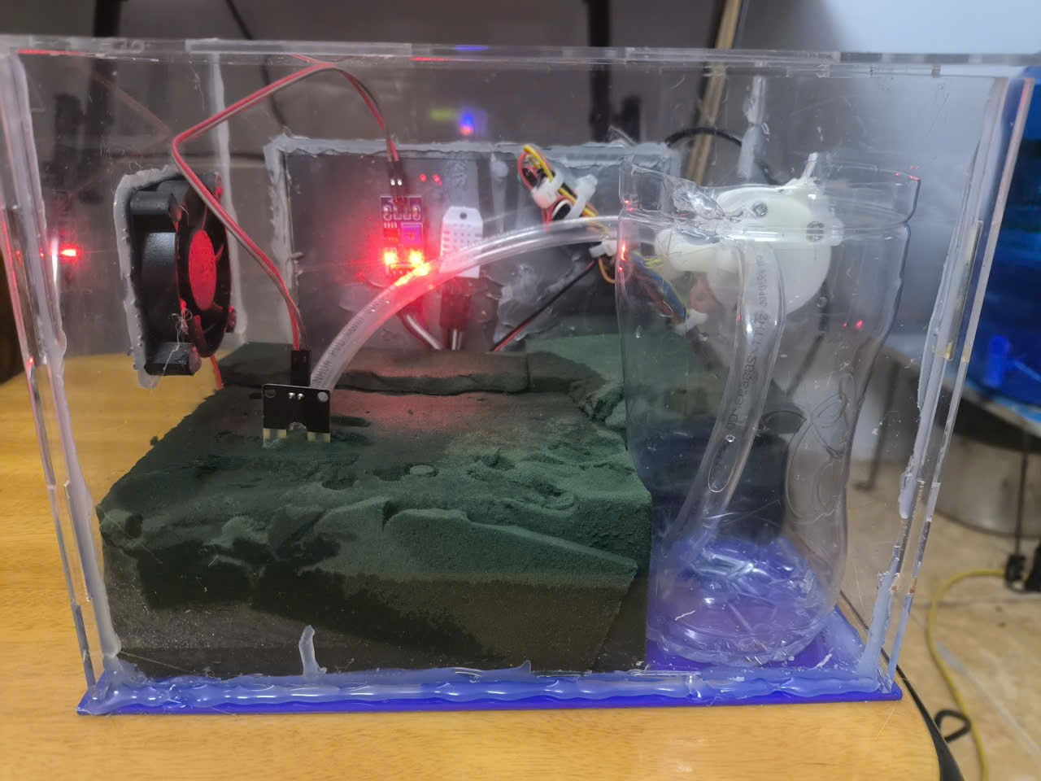
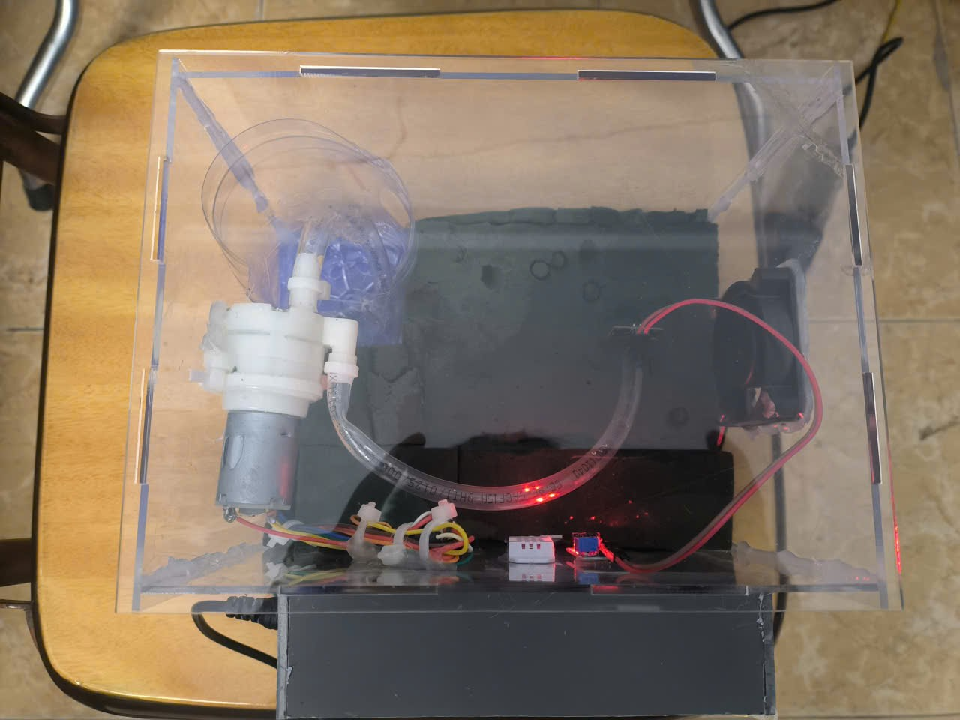
Bãi gửi xe ( hình ảnh mô hình bãi gửi xe
2
THIẾT KẾ - TRIỂN KHAI HỆ THỐNG - GIẢI THÍCH CÁCH HOẠT ĐỘNG CỦA TOÀN BỘ HỆ THỐNG
2.2. Hình ảnh hoàn thiện phần cứng và mô hình

Slide 8
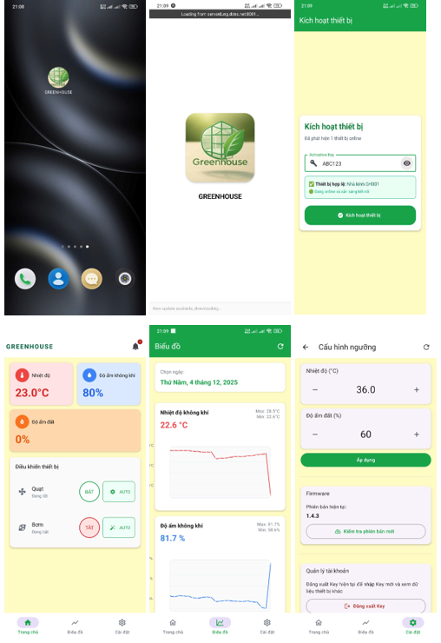
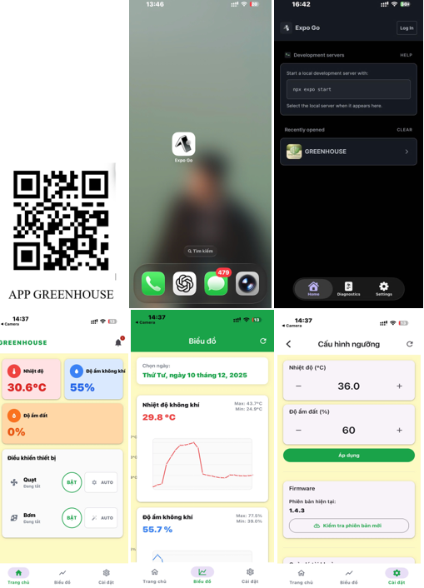


Bãi gửi xe ( hình ảnh mô hình bãi gửi xe
2
THIẾT KẾ - TRIỂN KHAI HỆ THỐNG - GIẢI THÍCH CÁCH HOẠT ĐỘNG CỦA TOÀN BỘ HỆ THỐNG
2.3. Hình ảnh hoàn thiện APP trên thiệt bị điện thoại của 2 hệ điều hành Android và IOS

Slide 9

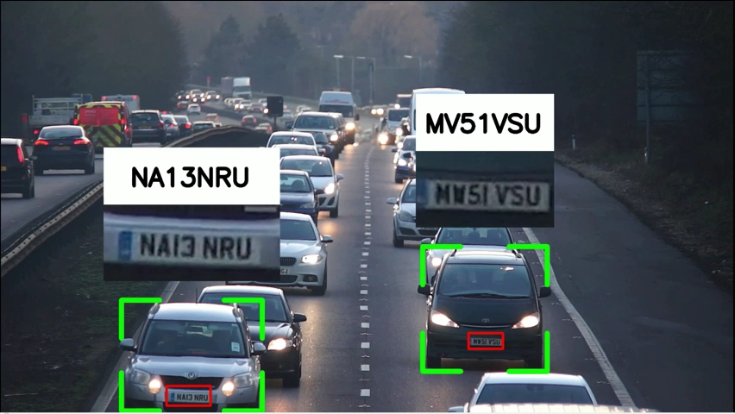
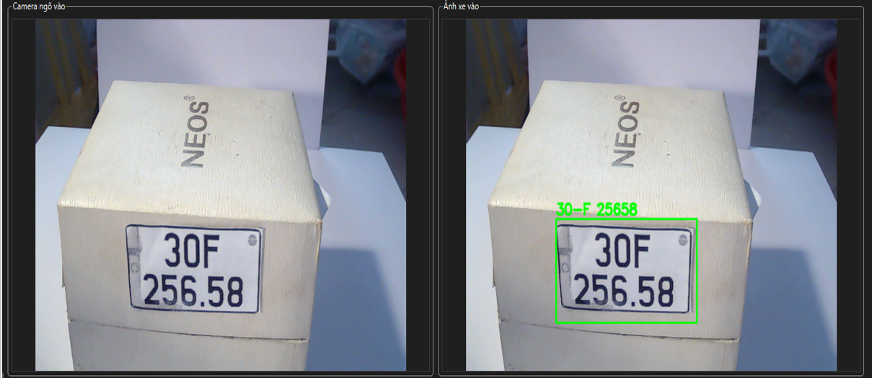
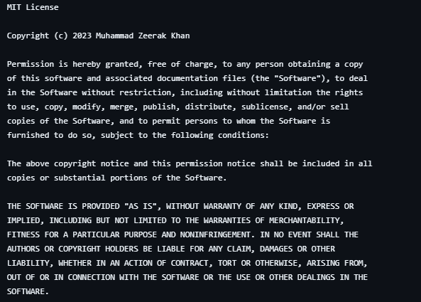
Bãi gửi xe ( hình ảnh mô hình bãi gửi xe
THIẾT KẾ - TRIỂN KHAI HỆ THỐNG - GIẢI THÍCH CÁCH HOẠT ĐỘNG CỦA TOÀN BỘ HỆ THỐNG
2
2.4. Giải thích
Giới thiệu về AI
Sử dụng mô hình YOLOv8n (phiên bản nano - nhẹ và nhanh nhất của YOLOv8) đã được huấn luyện sẵn (pre-trained)
Nhiệm vụ : Tìm và vẽ khung bao quanh (bounding box) các loại xe ô tô, xe tải, xe buýt... trong khung hình.
Bản quyền thuộc về :
Giấy phép :

Slide 10
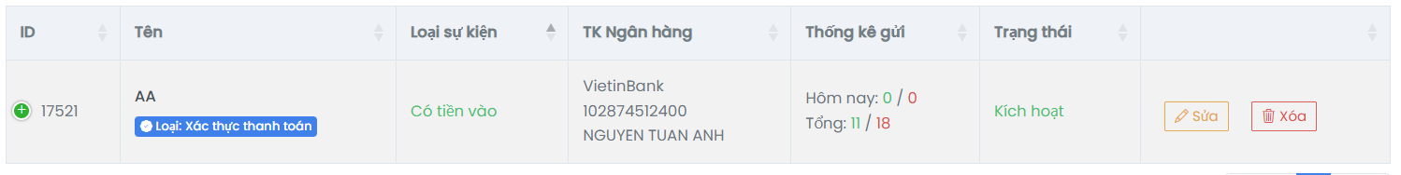
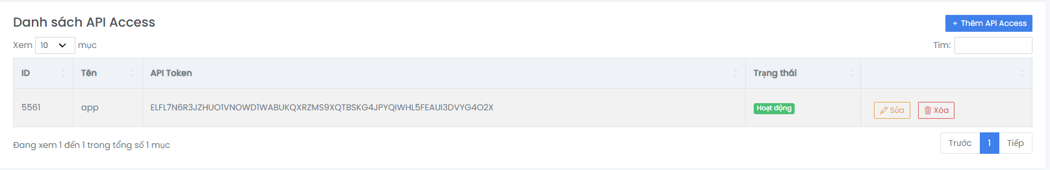
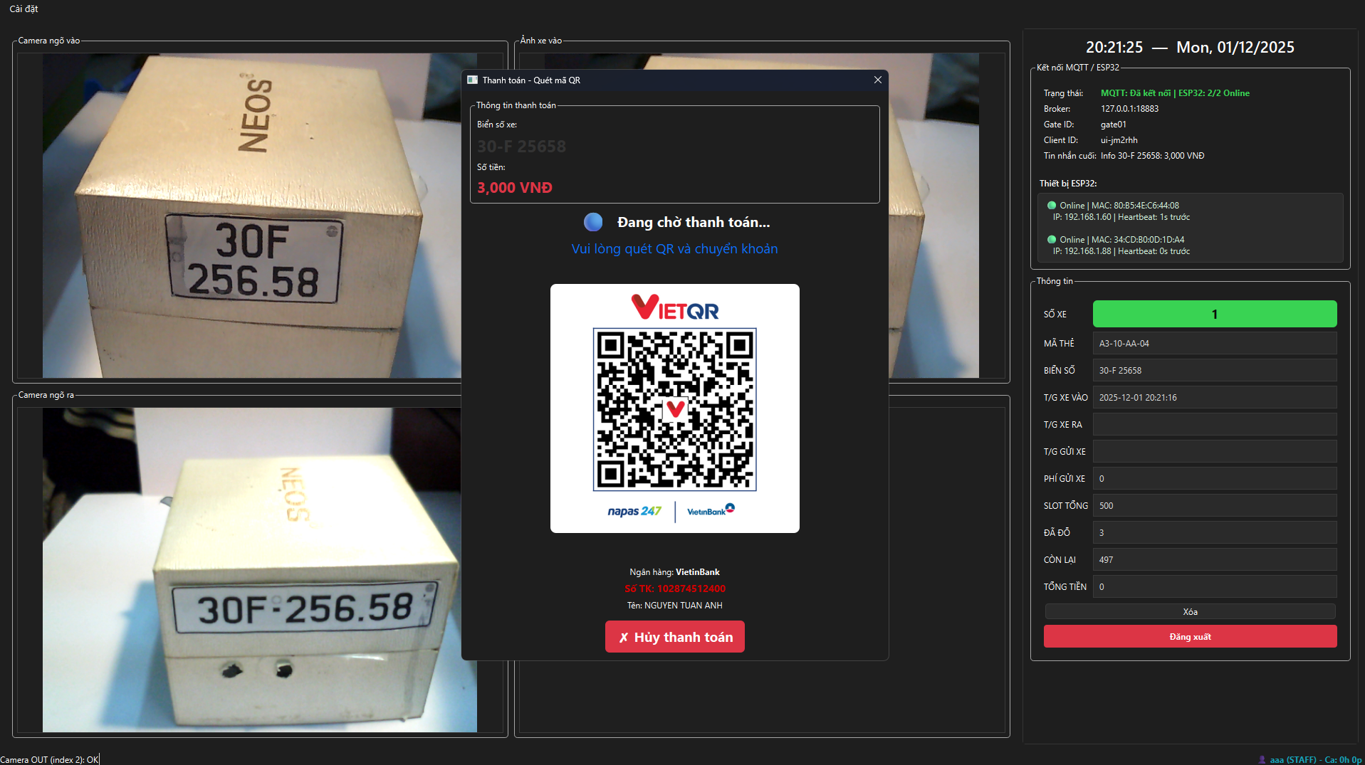

Bãi gửi xe ( hình ảnh mô hình bãi gửi xe
THIẾT KẾ - TRIỂN KHAI HỆ THỐNG - GIẢI THÍCH CÁCH HOẠT ĐỘNG CỦA AI VÀ THANH TOÁN ONLINE
2
2.3 Giải thích luồng hoạt động của phần cứng và cách AI xử lý hình ảnh

Slide 11
CHÂN THÀNH CẢM ƠN
QUÝ HỘI ĐỒNG ĐÃ LẮNG NGHE!

